Slide 1
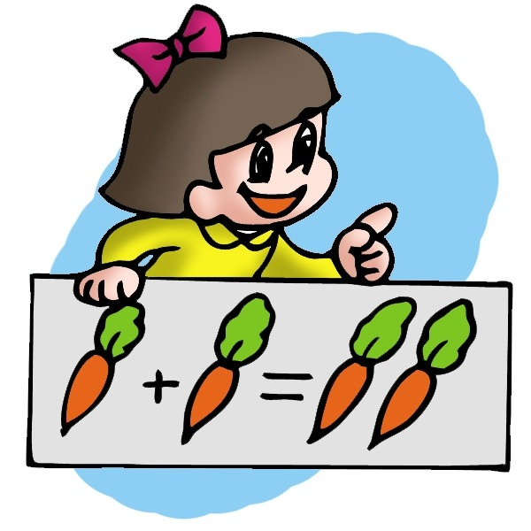
Математика для дошкільнят
“Маленькі розумники”

Slide 2
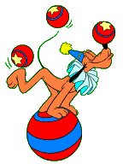
Скільки м`ячиків?
2
5
4

Slide 3
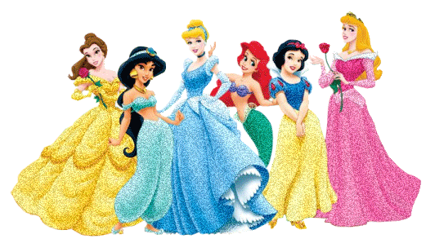
Скільки принцес?
7
6
5

Slide 4
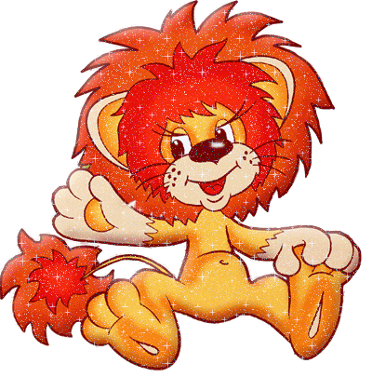
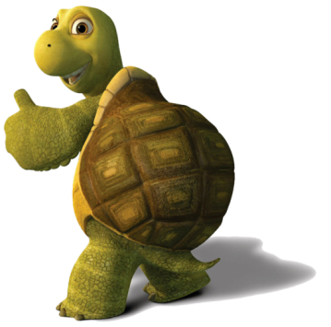
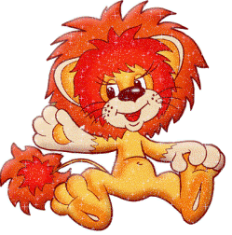
Хто знаходиться зліва від черепахи?

Slide 5
Який метелик самий великий?
1
3
2
2
3
1

Slide 6
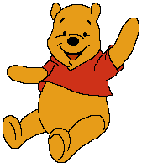
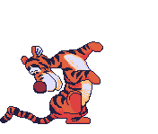
Хто знаходиться зліва від Вінні-пуха?
Тигра
П`ятачок

Slide 7
Якой фігури не вистачає?
?

Slide 8
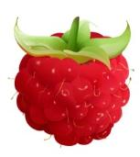
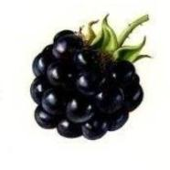
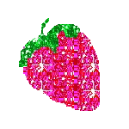
Якої ягоди не вистачає?
?

Slide 9
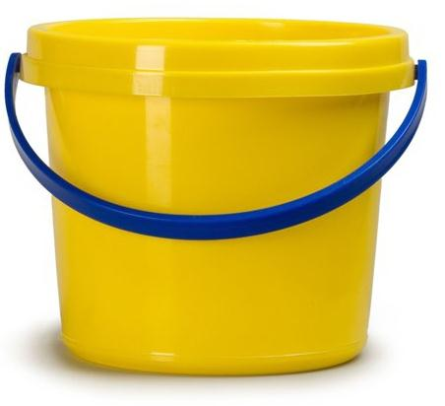
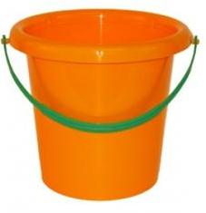
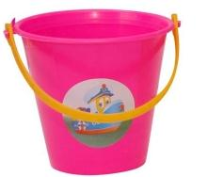
Яке відро саме маленьке?

Slide 10
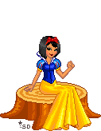
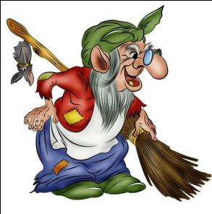
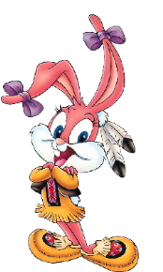
Хто живе у будиночку?
3
1
2
2
3
1

Slide 11
Який вугол гострий?
1
2
3
1
3
2

Slide 12
Який вугол тупий?
1
2
3
1
3
2

Slide 13
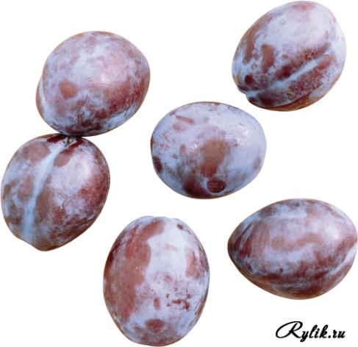
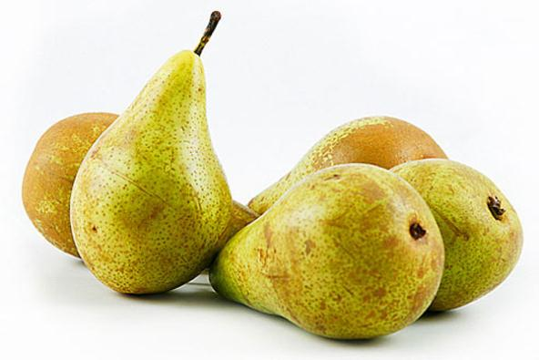
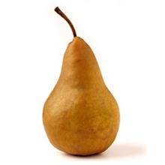
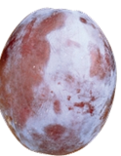
Чого більше –груш чи слив?

Slide 14
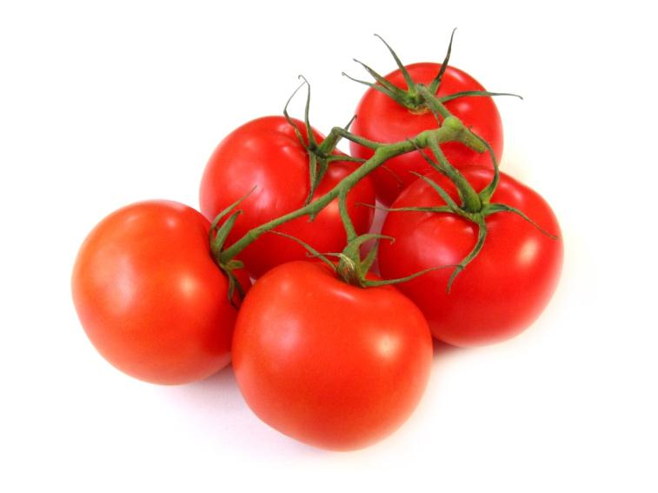
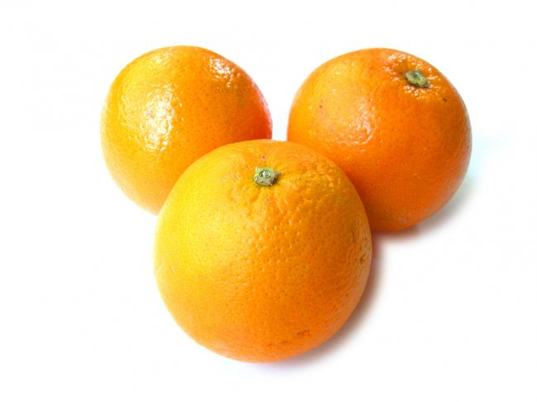
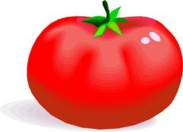
Чого менше – овочів чи фруктів?

Slide 15
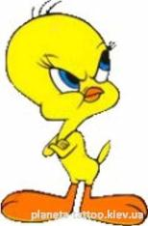
Яке число менше на 1 ніж 6,
але більше на 1 від числа 4?
3
5
7

Slide 16
Яке число менше на 1 числа 8,
но більше на 1 числа 6?
6
7
8

Slide 17
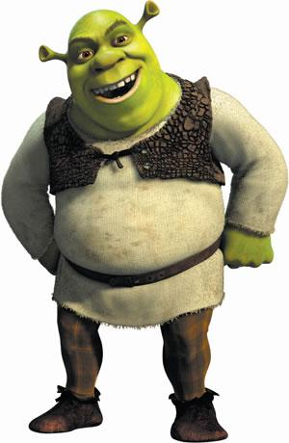
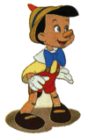
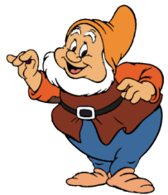
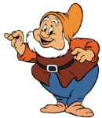
Хто самий високий?

Slide 18
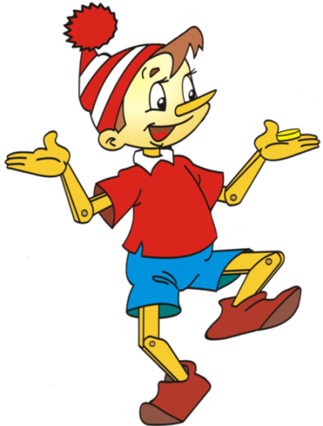
До якого замку підійде ключ?

Slide 19
Яких фігур менше?

Slide 20
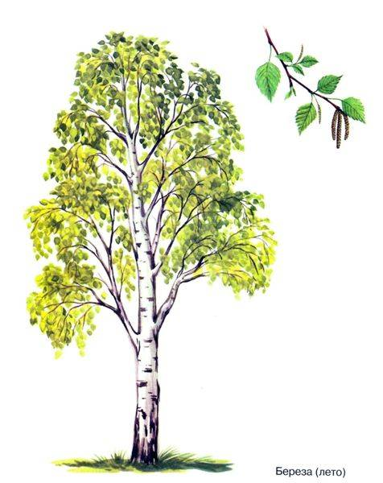
Скільки яблук росте на березі?
6
5
0

Slide 21
Яка мотузка сама довга?
1
2
3
2
3
1

Slide 22
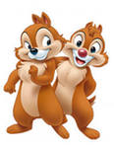
Який знак треба поставити?
>
<
=

Slide 23
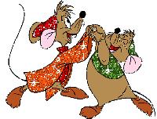
Який знак треба поставити?
>
=
<

Slide 24
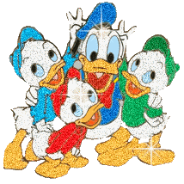
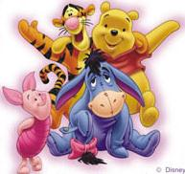
Який знак треба поставити?
=
>
<

Slide 25
Чий зошит?
7
3 | + | 2 | =
2 | + | 2 | =
4 | + | 3 | =

Slide 26
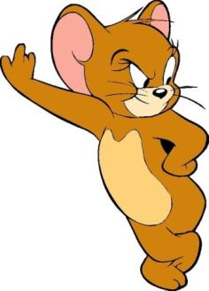
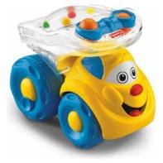
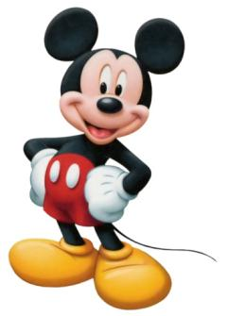
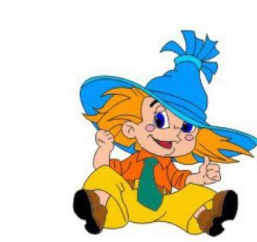
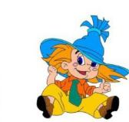
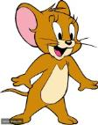
Чия машинка?
5
6 | - | 4 | =
8 | - | 3 | =
9 | - | 2 | =

Slide 27
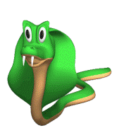
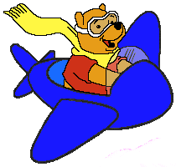
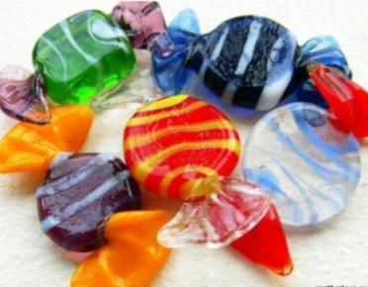
Хто швидше добереться до цукерок?
1
2
3
2
1
3

Slide 28
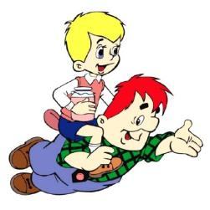
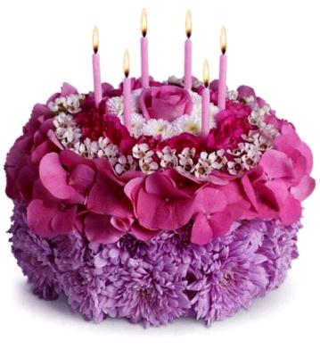
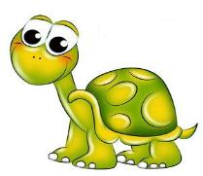
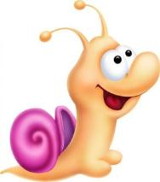
Хто швидше добереться до торту?
1
2
3
3
2
1

Slide 29
Скільки фігур не вистачає?
?
1
3
2

Slide 30
Скільки фігур не вистачає?
?
1
3
2

Slide 31
Скільки фігур не вистачає?
?
1
3
2

Slide 32
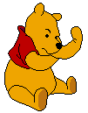
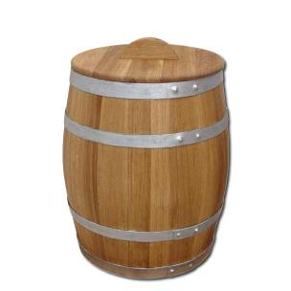
Допоможи ведмедику знайти порожню
бочку, на якій написано непарне число. Яке число написано на ній?
2
8
4
5
8
4
5

Slide 33
В яку розетку можна включити праску?
1
2
3
2
3
1

Slide 34
В якому кутку сидить миша?

Slide 35
В якому кутку сидить собака?

Slide 36
Яку рибку зловив ведмідь?
6 | - | 1 | =
5
5 | + | 2 | =
2 | + | 2 | =

Slide 37
МОЛОДЦІ!!!

